Slide 1
반복과 배열
[ 단원 04 ]
한국대학교 김 한국 교수

Slide 2
1. 제어문 개요

Slide 3
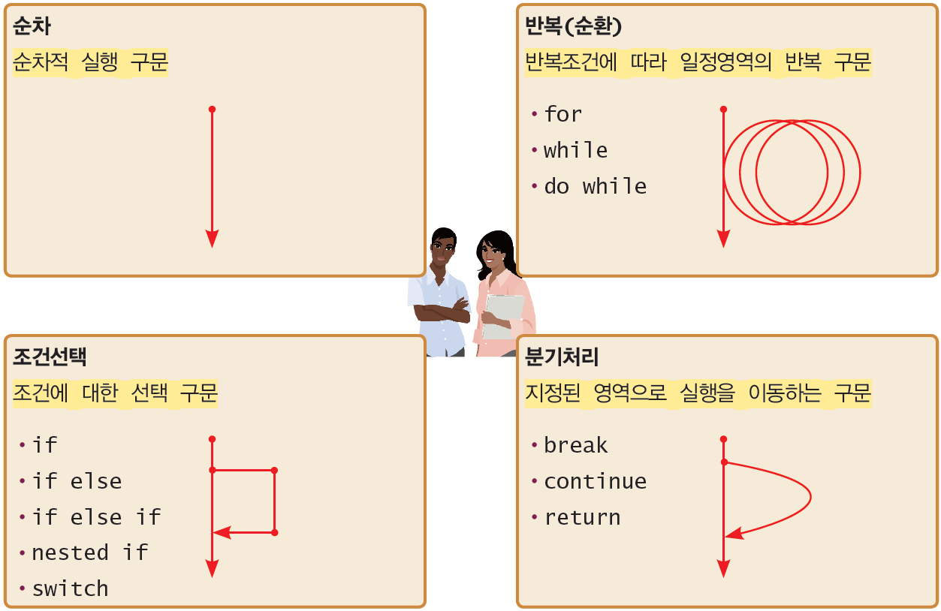
다양한 제어문
Section 1 제어문 개요 p110
제어문
실행 흐름을 변형하여 조건에 따라 실행
지정된 블록을 반복
다른 곳으로 이동하여 실행

Slide 4
2. 반복문

Slide 5
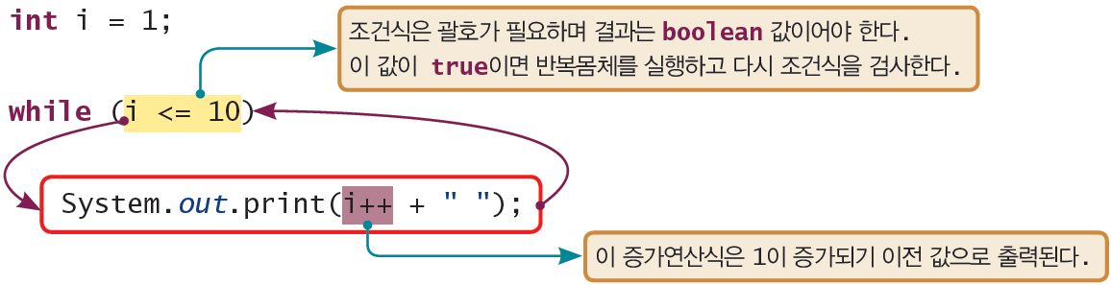
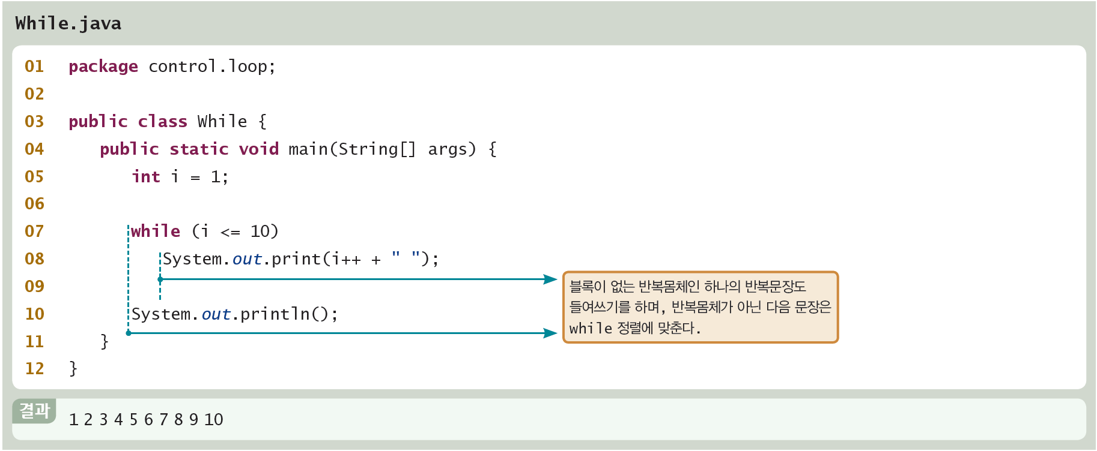
간편한 while 구문
Section 2 반복문 p112
while (조건식) 반복문;

Slide 6
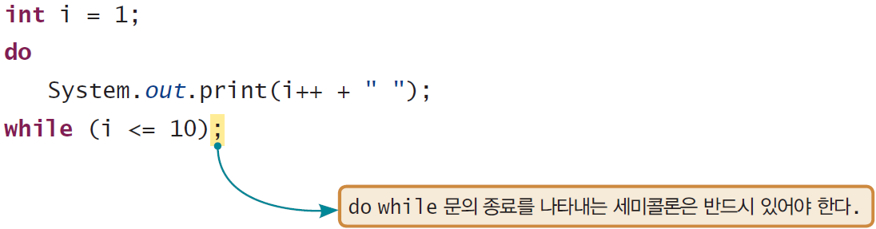
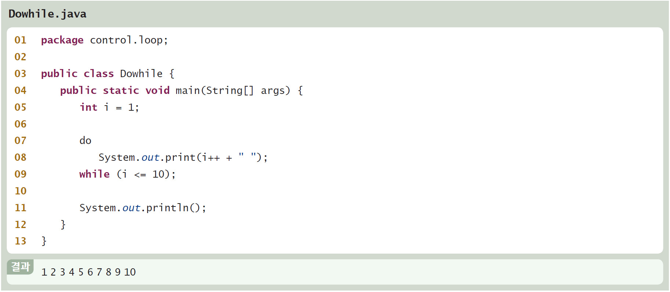
반복조건이 나중에 있는 do while
Section 2 반복문
do 반복문; while (조건식);

Slide 7
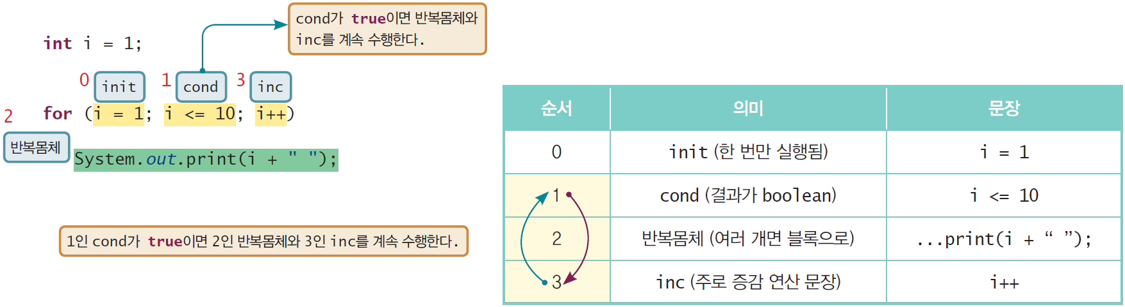
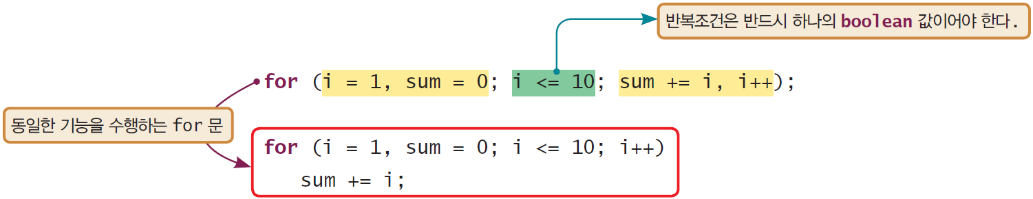
반복 횟수 제어에 적합한 for 문
Section 2 반복문
반복문
for (init; cond; inc) stmt;
변수 sum에는 1에서 10까지의 합이 저장

Slide 8
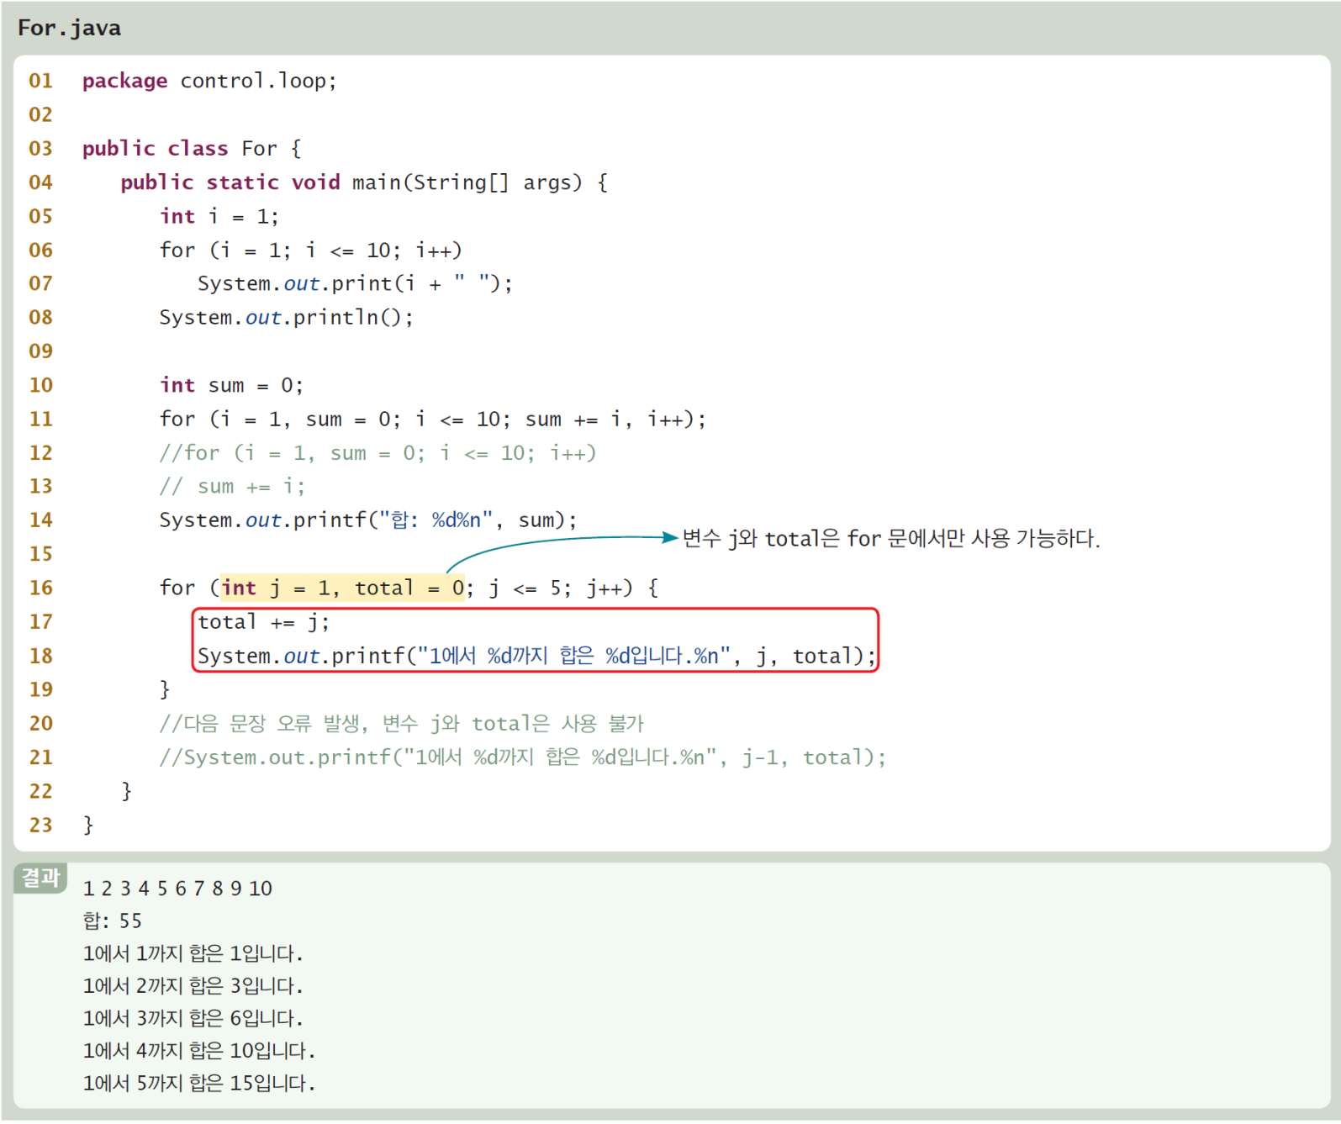
실습예제 4-3
Section 2 반복문

Slide 9
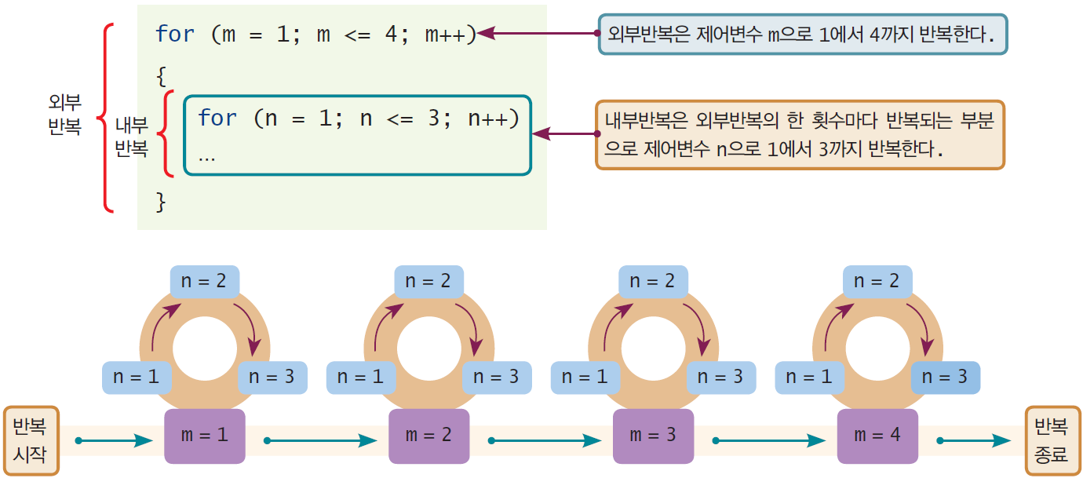
중첩된 반복문
Section 2 반복문
외부반복과 내부반복

Slide 10
중첩된 반복문 실습 예제
Section 2 반복문
4-4
구구단
2*1 = 2 2*2 = 4 2*3 = 6 2*4 = 8 2*5 = 10
3*1 = 3 3*2 = 6 3*3 = 9 3*4 = 12 3*5 = 15
4*1 = 4 4*2 = 8 4*3 = 12 4*4 = 16 4*5 = 20
5*1 = 5 5*2 = 10 5*3 = 15 5*4 = 20 5*5 = 25
package control.loop;
public class Nestedfor {
public static void main(String[] args) {
int i, j;
for (i = 2; i <= 9; i++) {
for (j = 1; j <= 5; j++)
System.out.printf("%d*%d = %2d ", i, j, i*j);
System.out.println();
}
}
}

Slide 11
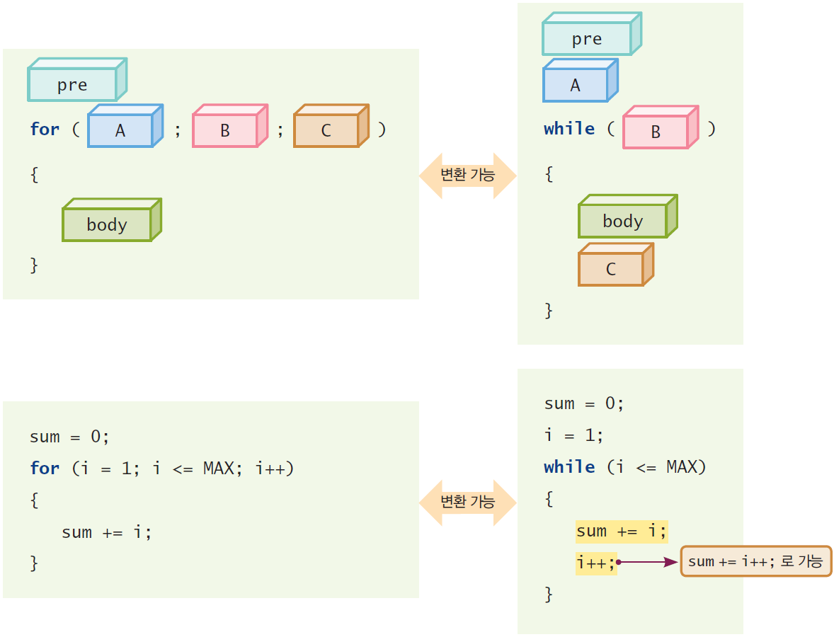
for와 while 문의 비교
Section 2 반복문
for문은 while문으로 대체 가능

Slide 12
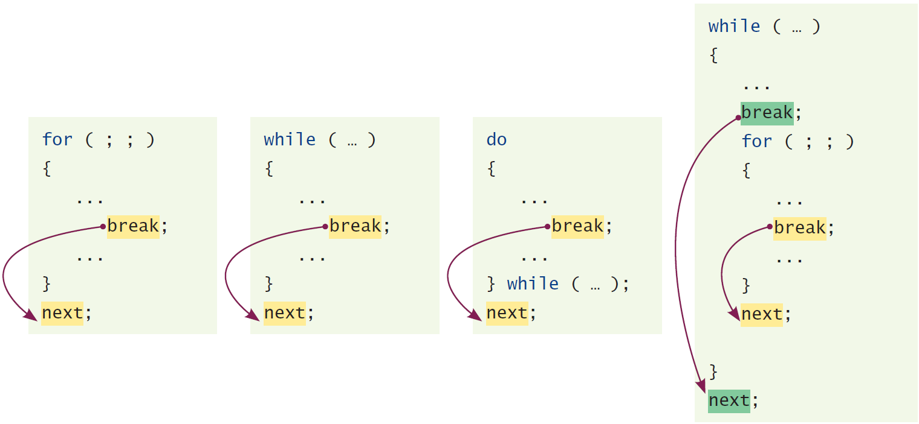
반복을 종료하는 break
Section 2 반복문
반복 내부에서 강제로 반복을 종료
break 문을 사용

Slide 13
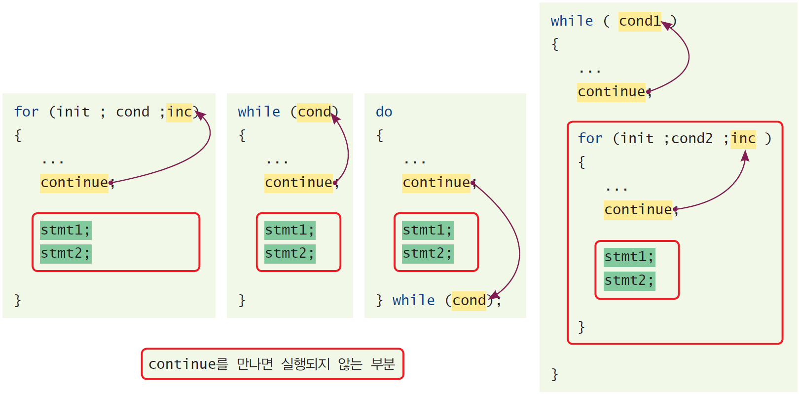
반복을 계속하는 continue
Section 2 반복문
continue 문
반목몸체의 나머지 부분을 실행하지 않고 다음 반복을 계속 유지

Slide 14
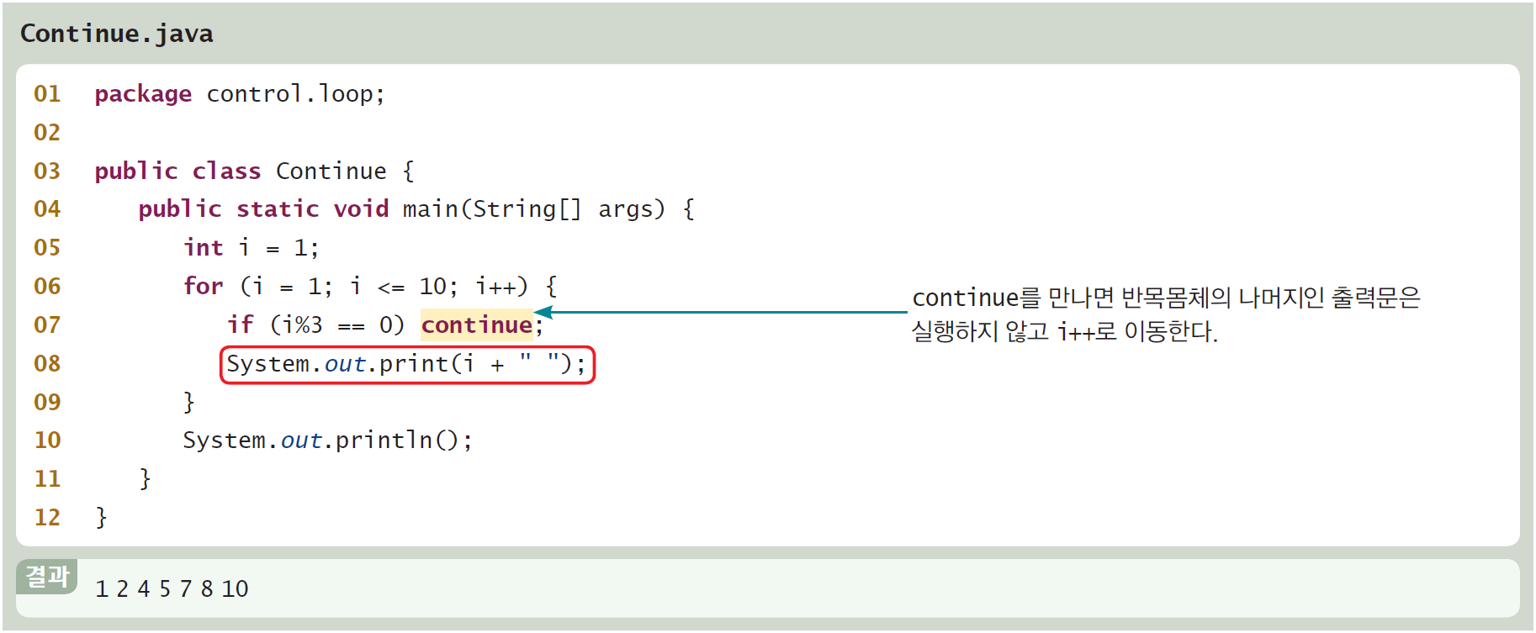
실습예제
Section 2 반복문
4-6
1에서 10까지 수 중 3의 배수가 아닌 것만 출력하는 for 문

Slide 15
3. 배열

Slide 16
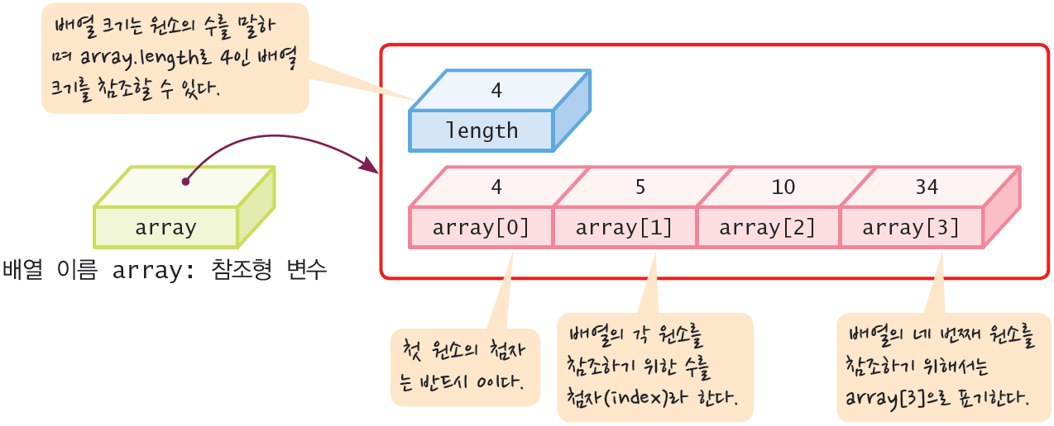
배열
Section 3 배열 p120
동일한 자료형을 정해진 수만큼 저장 처리하는 객체(object)

Slide 17
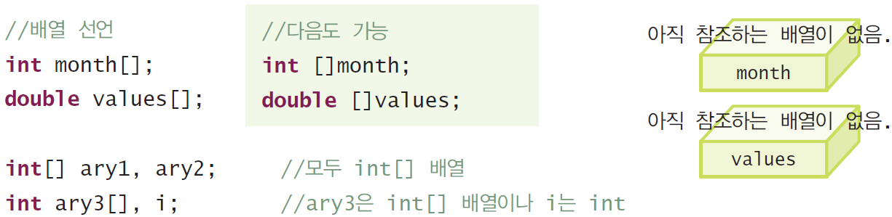
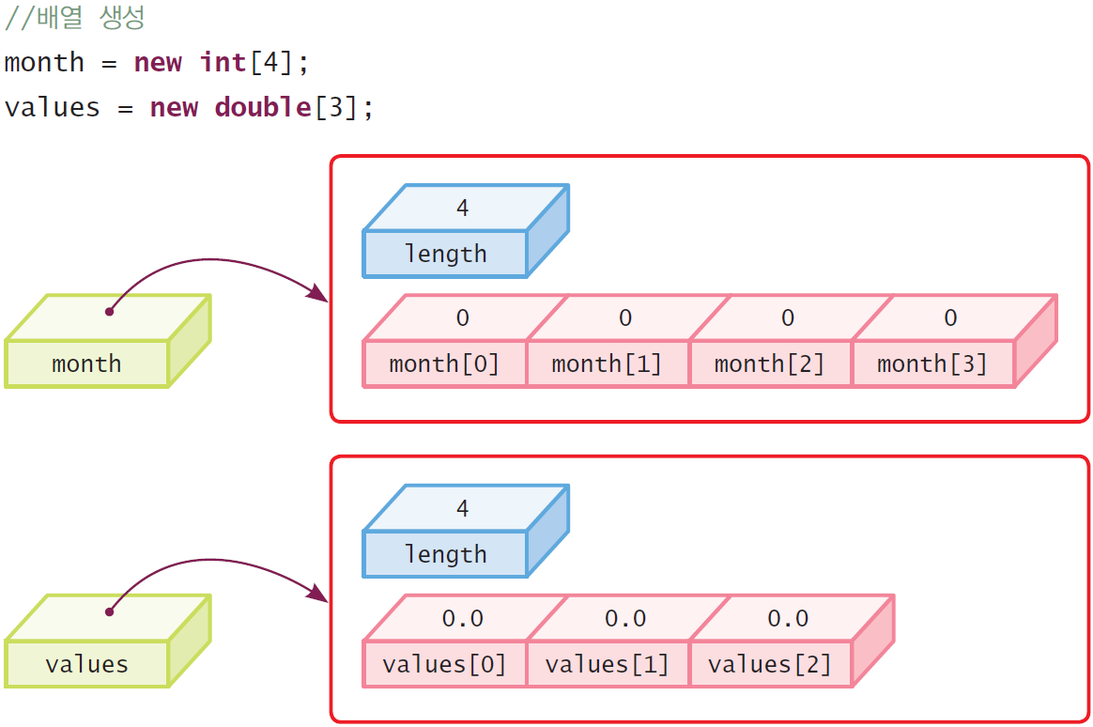
배열 변수 선언과 배열 객체 생성
Section 3 배열
배열 선언
배열 생성

Slide 18
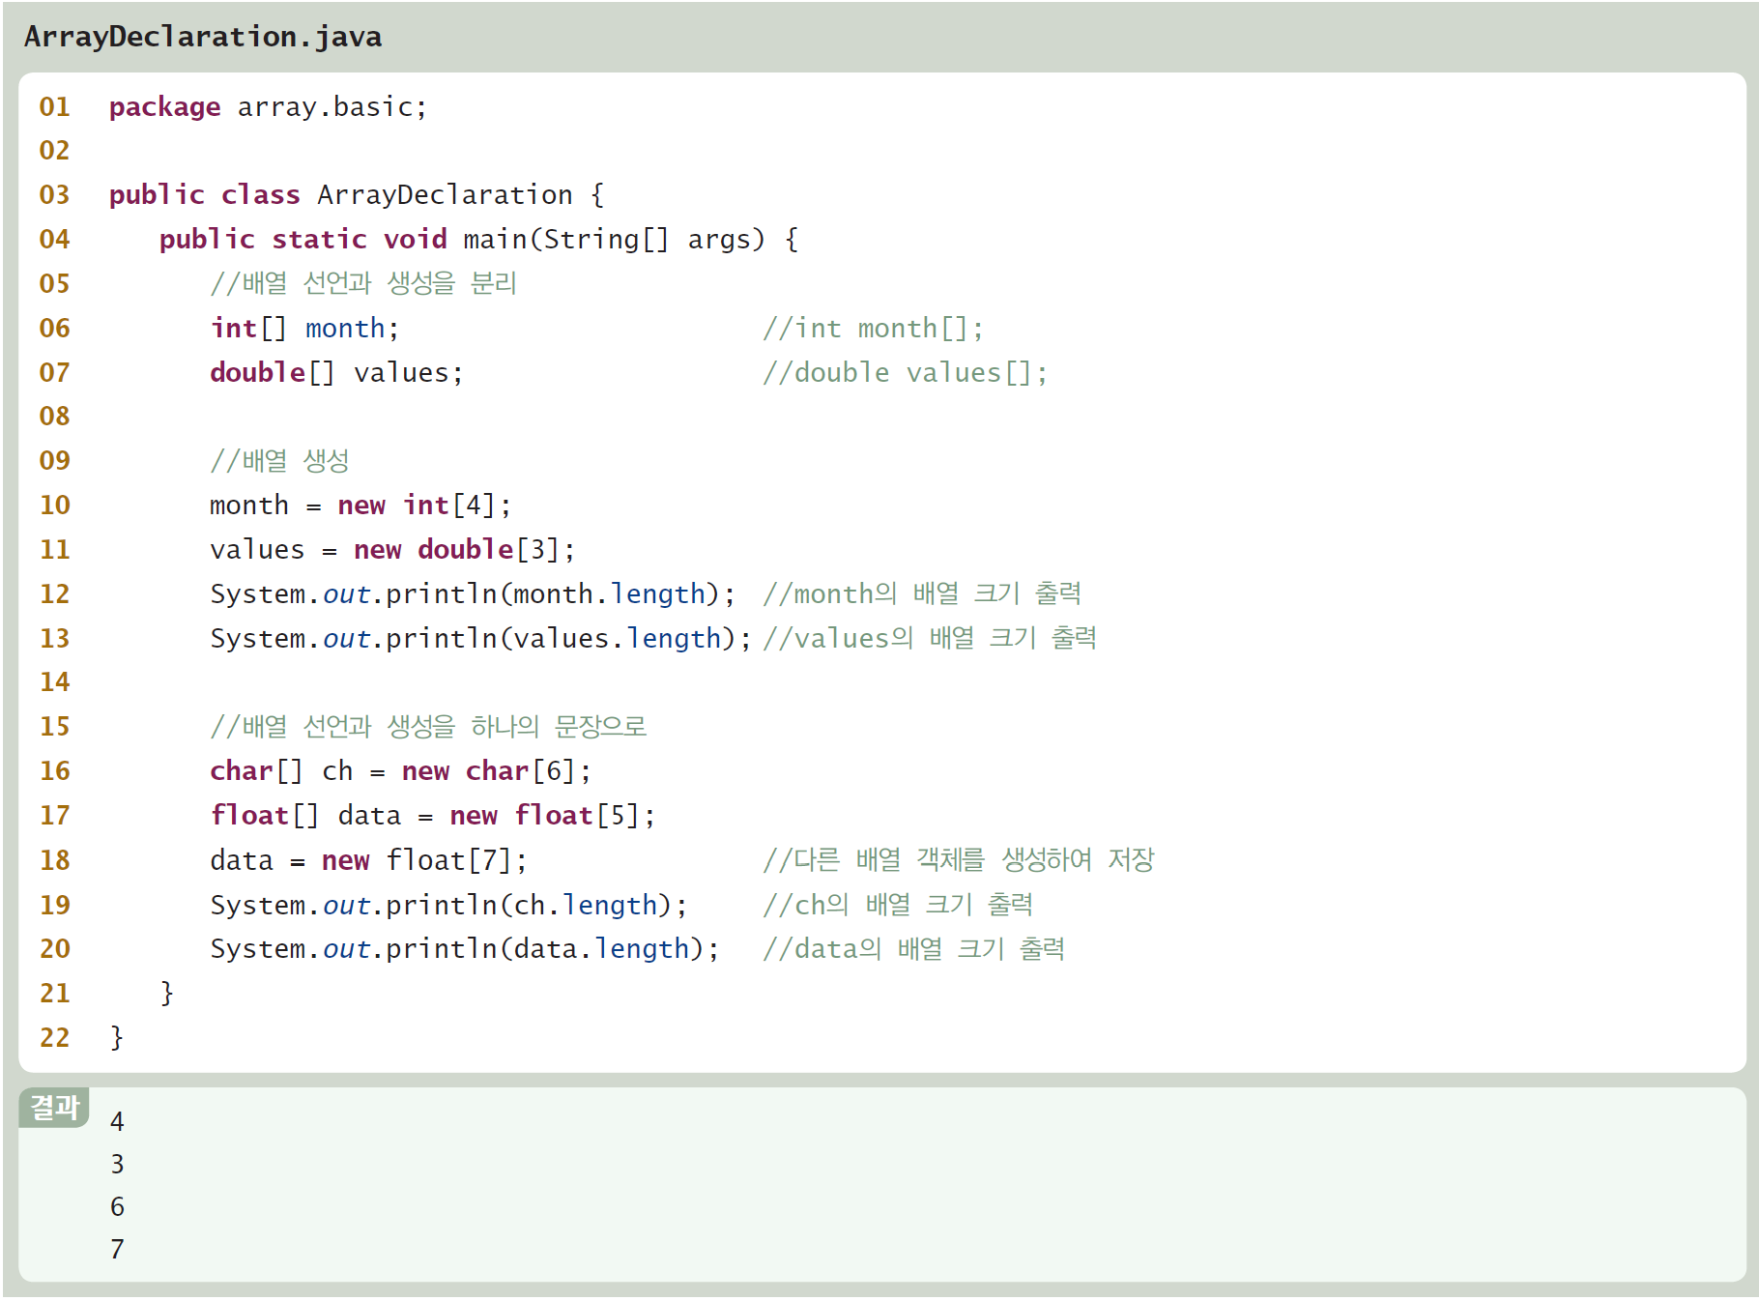
배열 선언과 생성을 한 문장으로
Section 3 배열

Slide 19
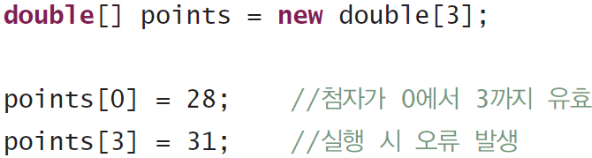
배열 원소 참조
Section 3 배열
배열첨자
유효범위를 벗어나면 실행 시 [배열첨자 범위초과 예외] ArrayIndexOutOfBoundsException가 발생
즉 첨자는 0에서 [배열 크기-1]까지 유효

Slide 20
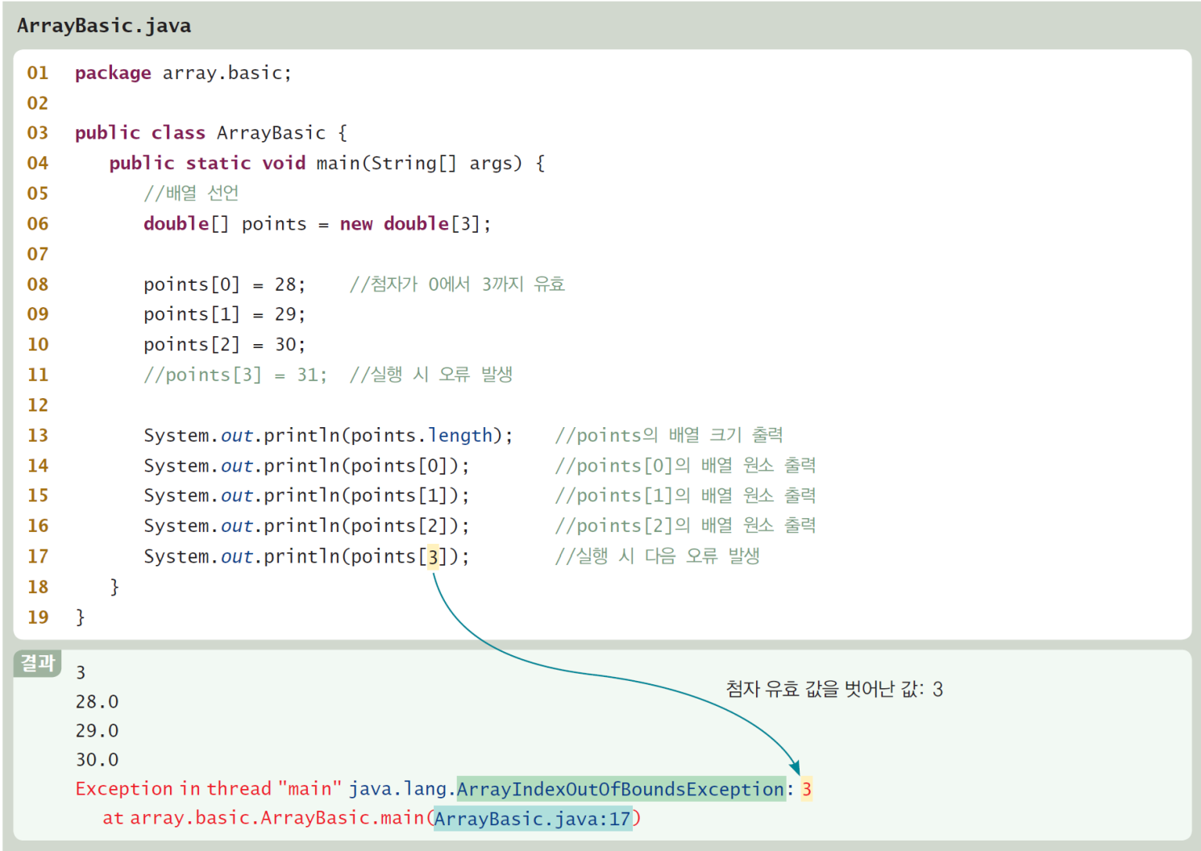
배열 원소 참조 예외 예제
Section 3 배열
4-8

Slide 21
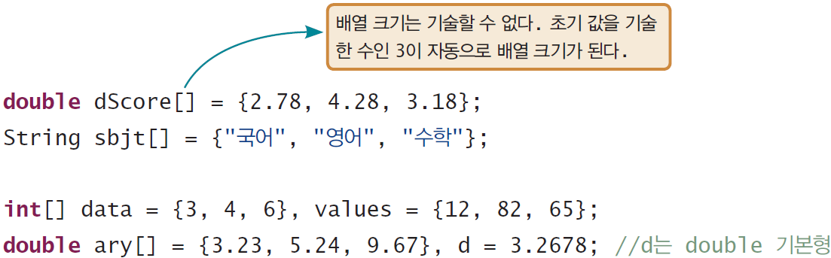
배열 초기화
Section 3 배열
배열 선언 초기화 구문
배열 선언을 하면서 대입연산자를 이용
중괄호 사이에 여러 원소 값을 쉼표로 구분하여 기술하는 방법

Slide 22
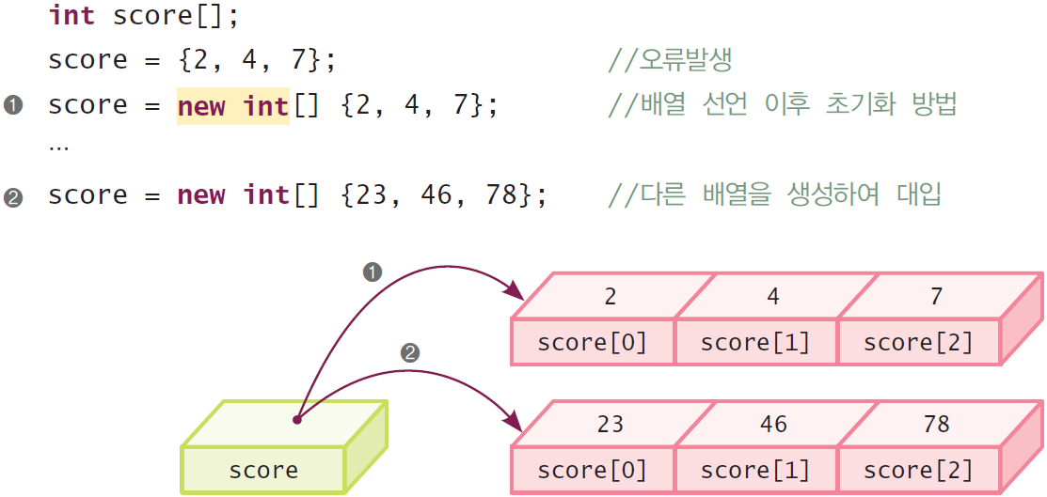
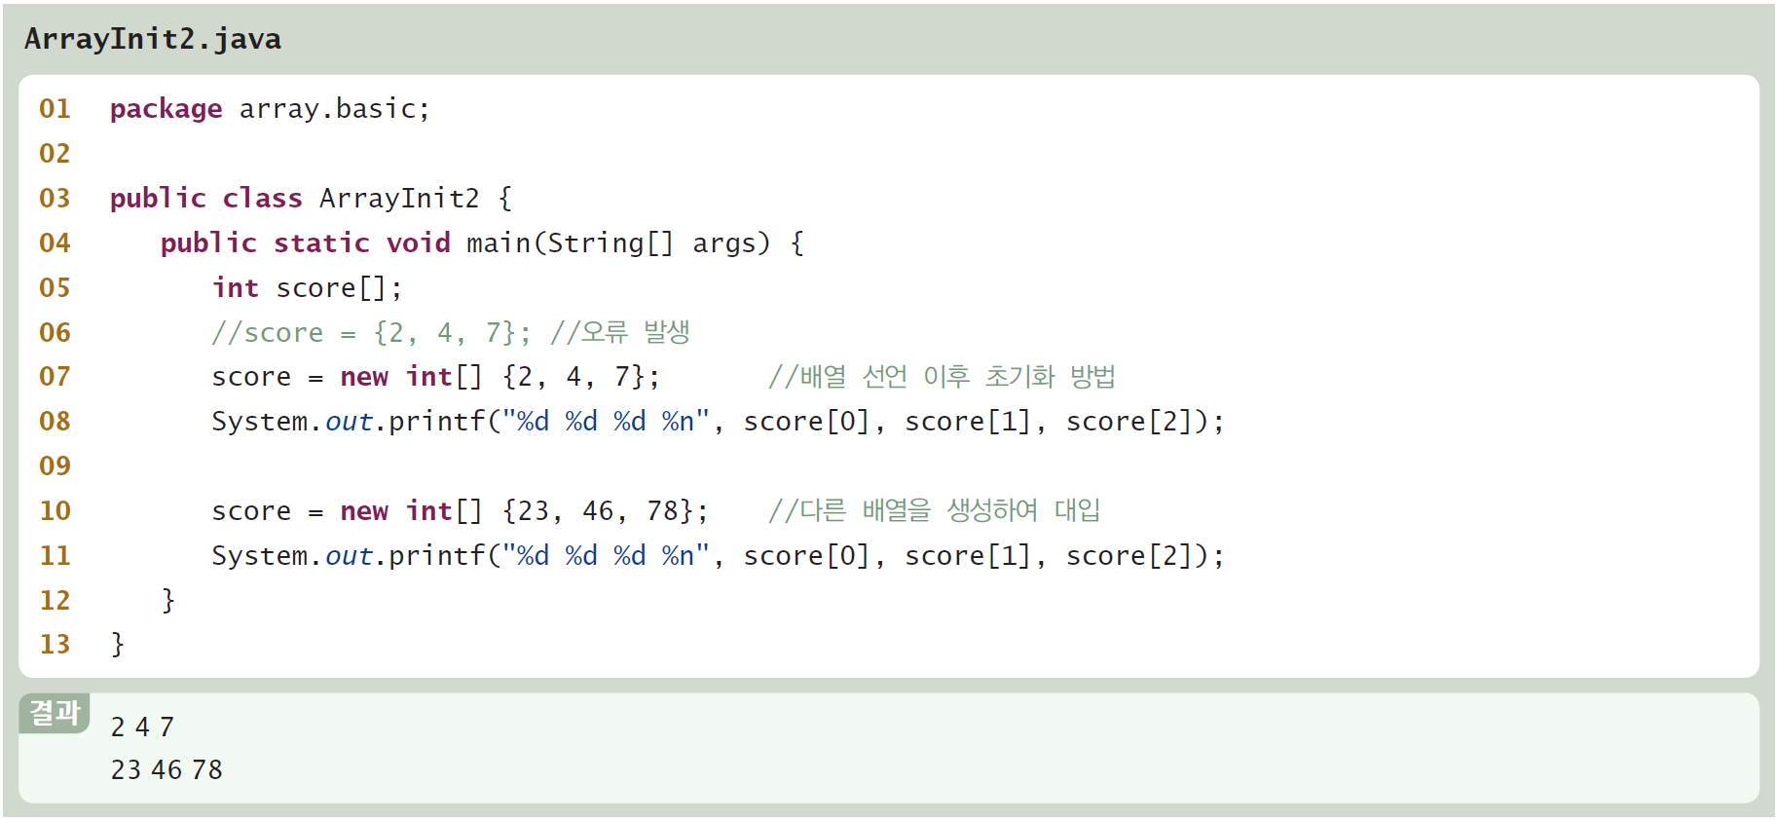
배열 선언 이후의 초기화와 다른 배열의 대입
Section 3 배열

Slide 23
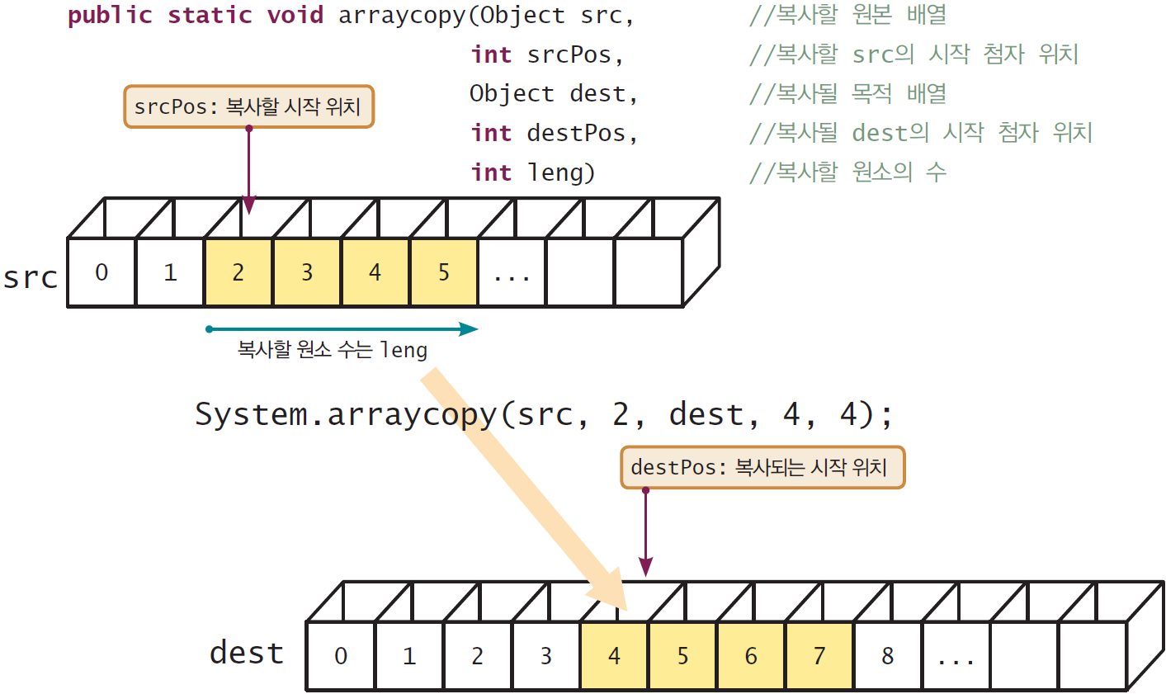
배열 복사
Section 3 배열
System.arraycopy()

Slide 24
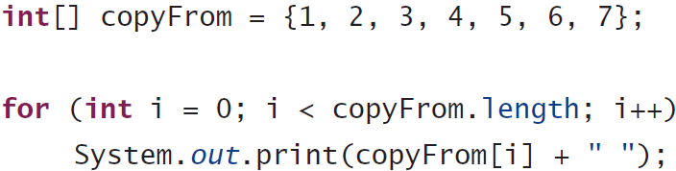
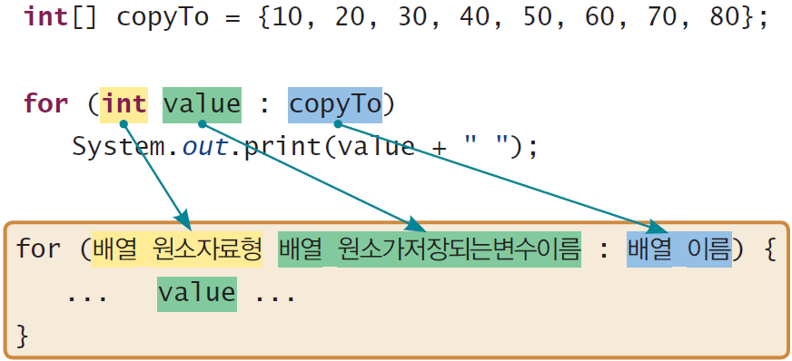
배열을 위한 크기와 반복문 for each
Section 3 배열
배열크기 length
배열 원소 출력을 위한 for each
배열 원소 순서로 순차적 처리
각각의 반복 시 변수 vaule에 적당한 원소 값이 저장되어 수행

Slide 25
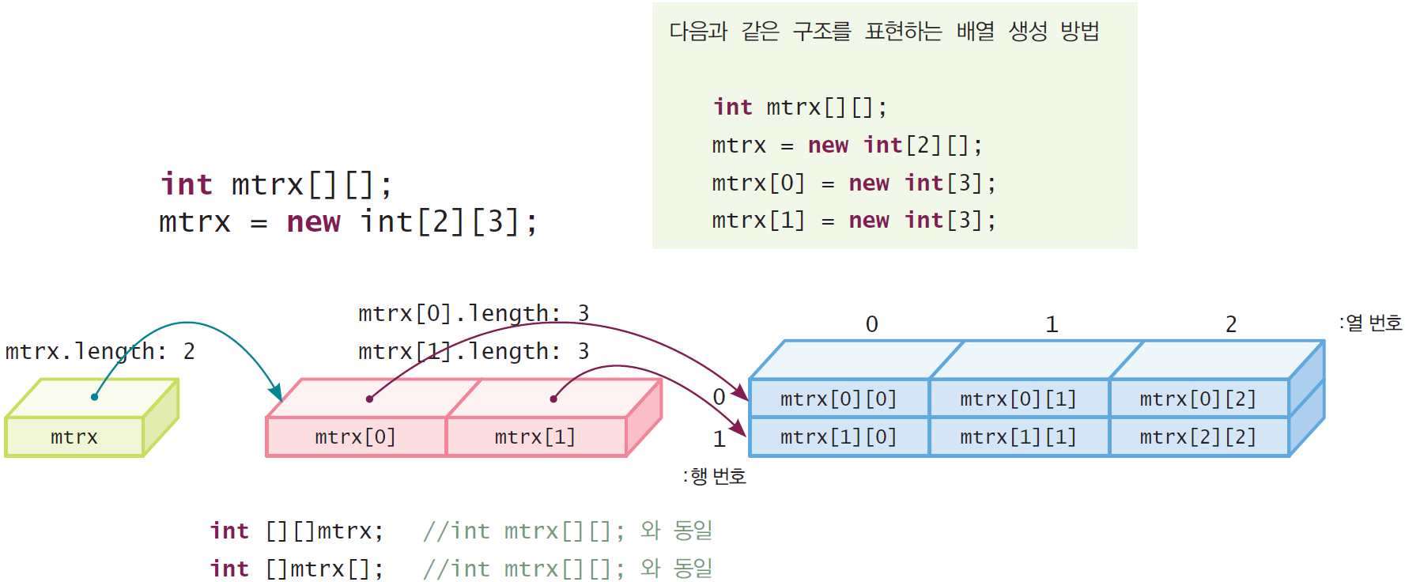
이차원 배열
Section 3 배열
테이블 형태의 구조를 표현
이차원 배열은 행(row)과 열(column)의 구조로 표현

Slide 26
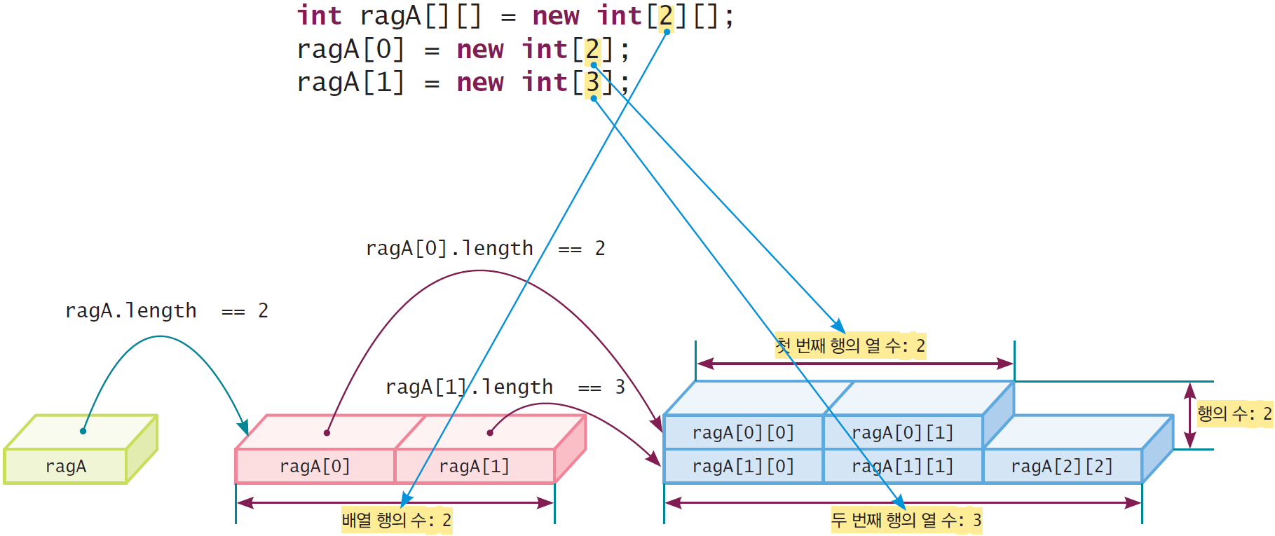
래기드 배열
Section 3 배열
행마다 열의 수가 다른 들쭉날쭉한 모양의 배열

Slide 27
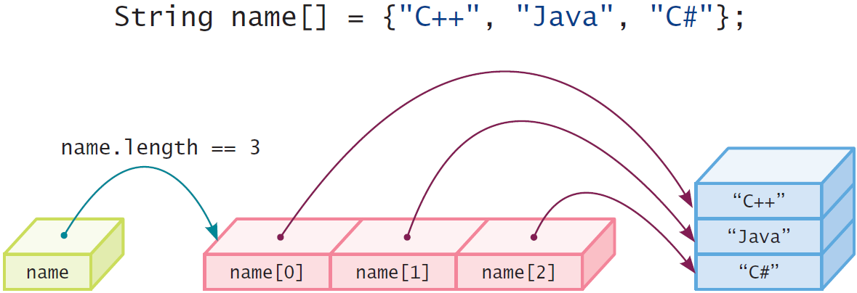
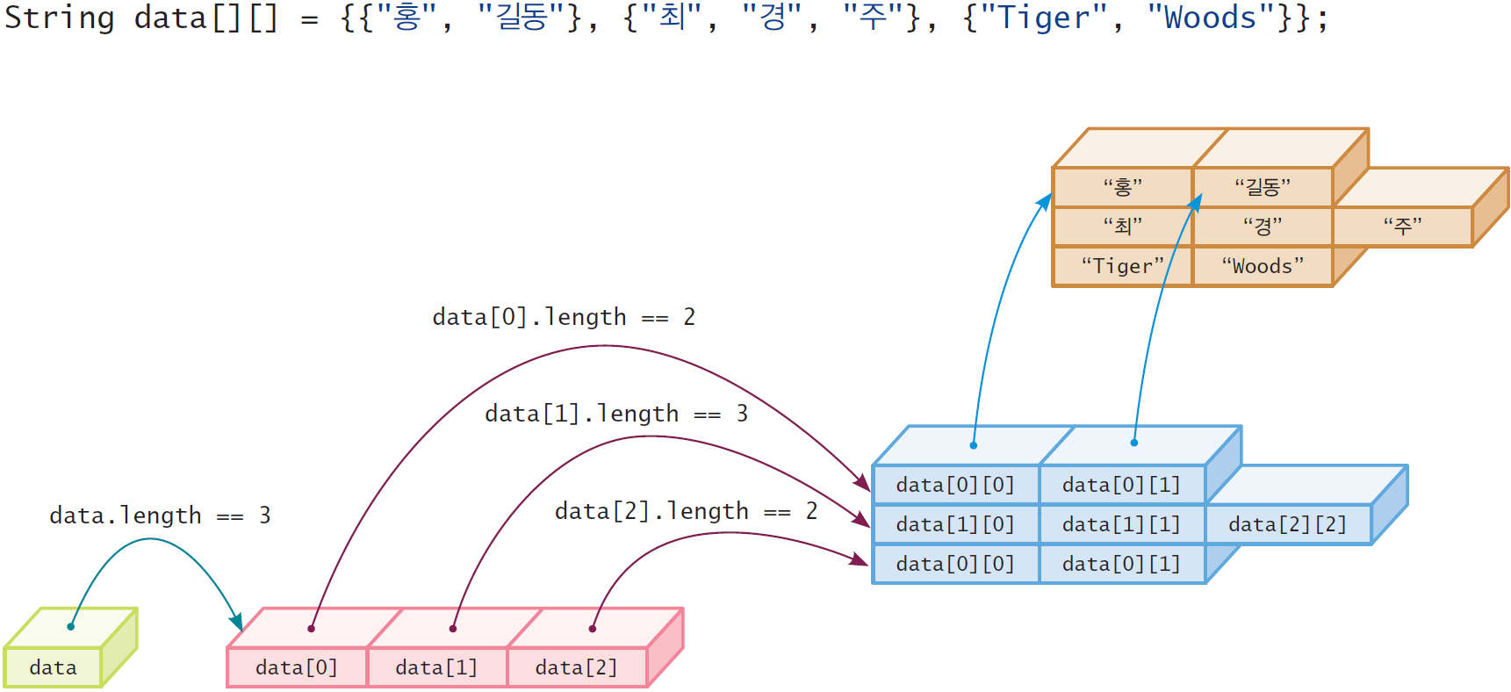
문자열을 위한 배열
Section 3 배열
일차원 배열
이차원 배열

Slide 28
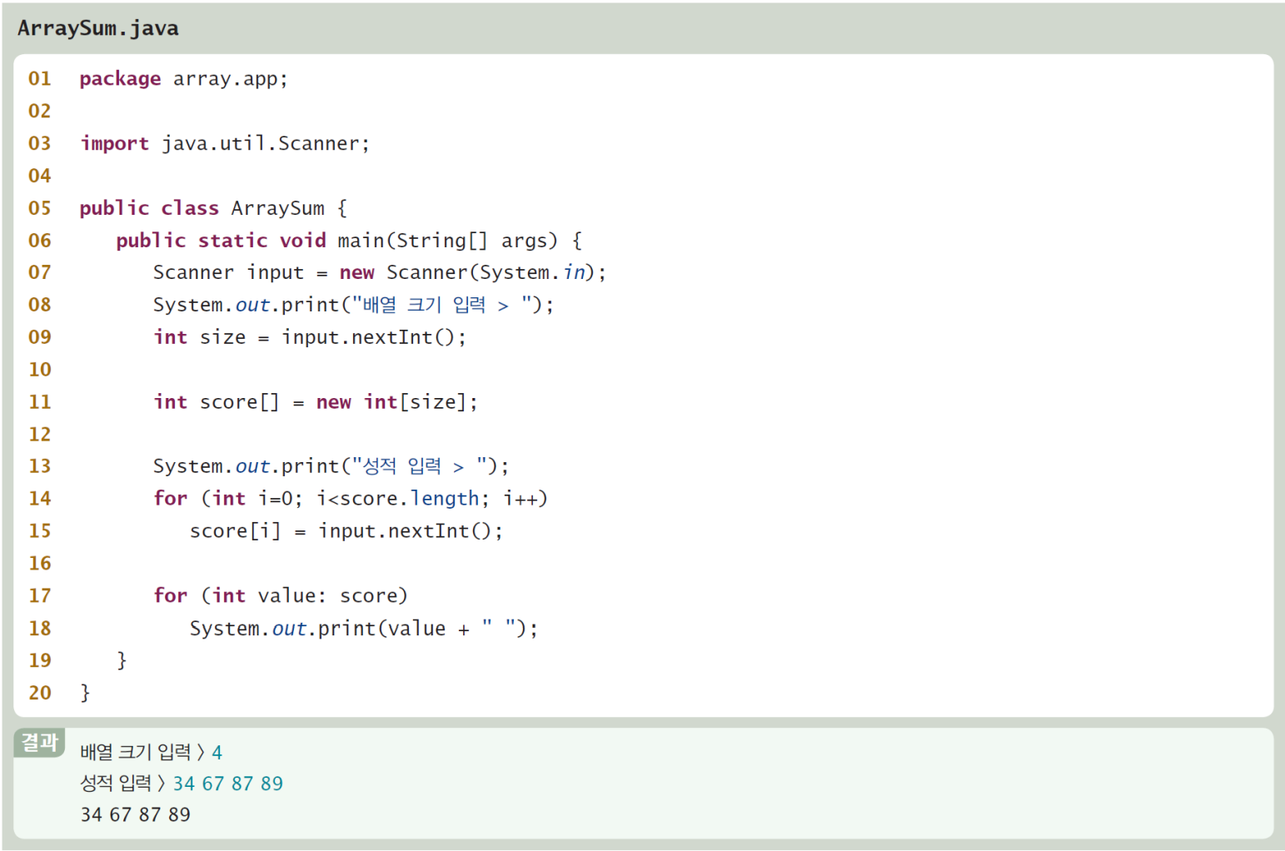
배열 크기 지정
Section 3 배열
자바에서 배열 크기를 상수뿐 아니라 변수로도 지정이 가능
배열 크기를 프로그램 실행 중에 표준입력으로 지정 가능
한 번 할당된 배열 객체의 원소 수를 늘리거나 줄이는 것은 불가능

Slide 29
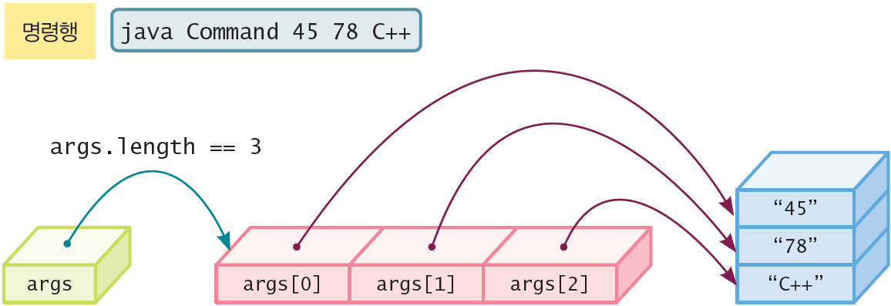
명령행 인자
Section 3 배열
명령행 인자(command line arguments)
프로그램 실행 시 인자(command)를 받아 처리
메소드 main(String[] args)의 변수 args에 자료가 전달
프로그램 Command를 실행하면서 뒤에 여러 개의 인자를 입력하면 문자열 배열 args에 저장되어 프로그램에 전달
명령행 인자는 쉼표나 탭과 같은 분리자(separator)로 구분
정수나 실수의 숫자 형태도 모두 문자열(string)로 전달

Slide 30
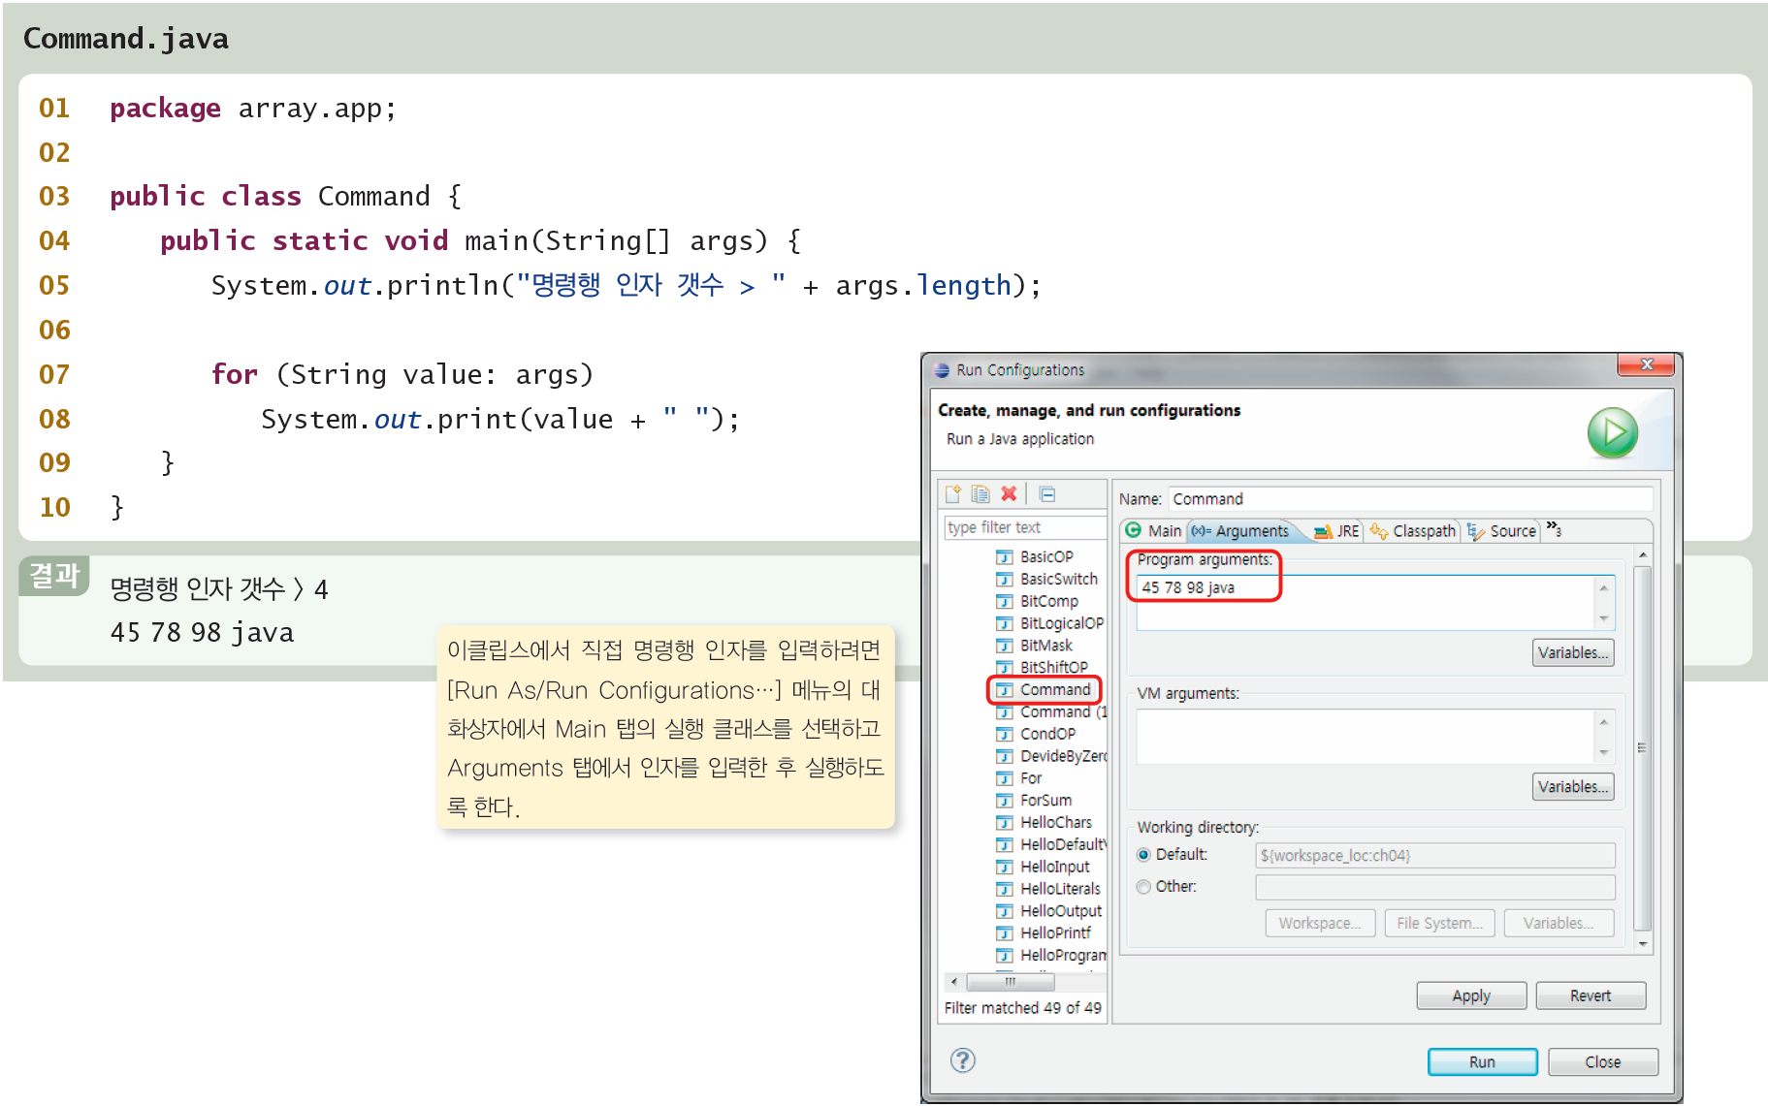
실습예제
Section 3 배열
4-16

